Slide 1
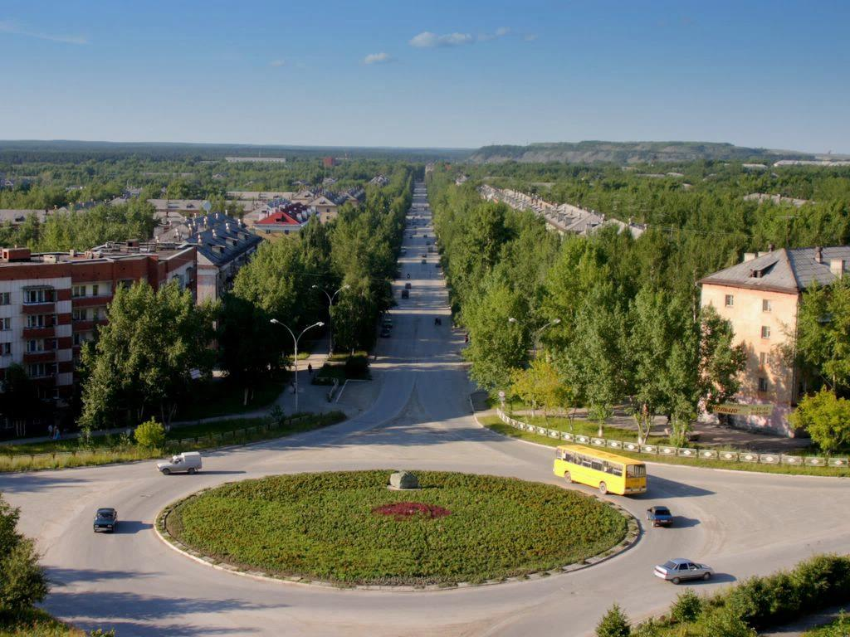
Асбестовский городской округ

Slide 2
Асбестовский городской округ
Расстояние до Екатеринбурга
по автомобильной дороге: 75 км
по железной дороге: 95 км
Население: 68,451 тыс. чел.
Средняя заработная плата: 24 682 руб.
В связи с сокращением деятельности градообразующего предприятия
освобождаются квалифицированные рабочие и технические кадры
Инвестиционные площадки:
8 земельных участков с возможностью
подключения всех коммуникаций
12 зданий и 9 помещений
с подключенными коммуникациями

Slide 3
Все инвестиционные площадки г. Асбеста размещены на сайте asbestinvest.ru
Полную информацию по любому объекту можно получить в Асбестовском муниципальном фонде поддержки малого предпринимательства
тел. 8 (34365) 6-54-09

Slide 4
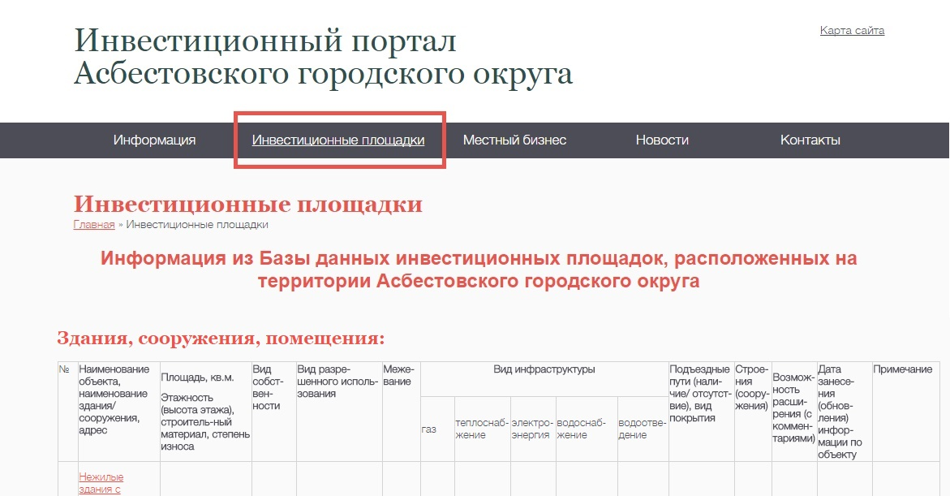
asbestinvest.ru инвестиционные площадки

Slide 5
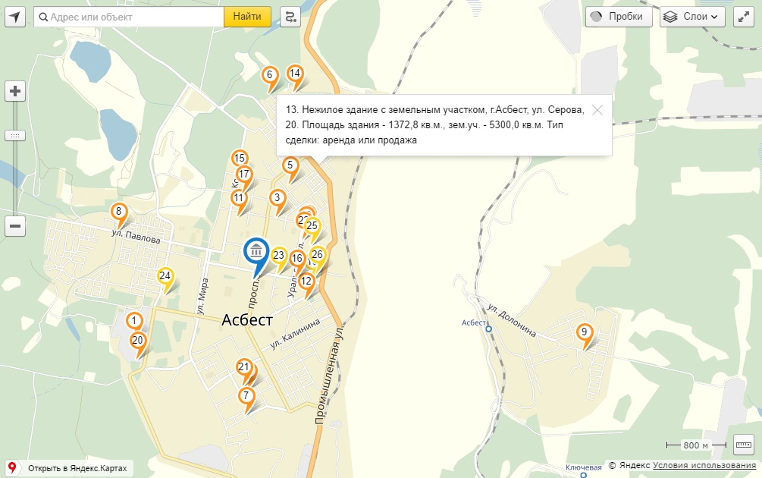
Все объекты отмечены на интерактивной карте

Slide 6
№ | Наименование объекта, наименование здания/сооружения, адрес | Площадь, кв.м. Этажность (высота этажа), строитель-ный материал, степень износа | Вид собст- вен- ности | Вид разре-шенного исполь-зования | Меже- вание | Вид инфраструктуры |  |  |  |  | Подъездные пути (нали- чие/ отсутст- вие), вид покрытия | Строе- ния (соору-жения) | Возмож- ность расши- рения (с коммен-тариями) | Дата занесе- ния (обнов-ления) инфор- мации по объекту | Примечание
 |  |  |  |  |  | газ | тепло-снаб- жение | электро-энергия | водо-снаб- жение | водо-отве- дение
1 | Нежилые здания с земельным участком, ранее занимаемые воинской частью г. Асбест, ул. Чернышевского, 33 (101 квартал) | 319 574,0 | Муниципальная | земли промыш-ленности | проведено | нет | нет данных | да | нет данных | нет данных | на границе площадки | есть | есть | 15.06. 2016 | аренда
2 | Нежилое здание с земельным участком, г.Асбест, ул.Садовая, 35 б | здание - 2013,0 зем.уч. - 10805,0 | муници-пальная | нежилое | проведено | нет | по запросу |  | есть, до 15 м3/мес | есть | есть, асфальт | нет | нет | 15.06. 2016 | аренда/продажа
17 | Нежилое здание с земельным участком, г.Асбест, ул. Некрасова, 58 | здание - 728,6, этажность: 2, зем.уч. 4493,0 | муници-пальная | под объект торговли (магазин) | проведено | нет | по запросу |  | есть, до 15 м3/мес | есть | есть, асфальт | нет | нет | 15.06. 2016 | аренда/продажа
21 | Нежилые помещения, г.Асбест, ул. Строителей, 26 | 106,0 на 1 этаже многокв.жилого дома | муници-пальная | нежилое | - | нет | по запросу |  | возможно до 15 м3/мес | возможно до 15 м3/мес | есть, асфальт | нет | нет | 15.06. 2016 | аренда/продажа
23 | Нежилое помещение, г.Асбест, ул. Ленинградская, 12/1 | 187,5 кв.м на 1 этаже многокв. дома, кирпич, кап. ремонт | частная | торговые площади | - | нет | есть | есть, от 15 кВт до 80 кВт | есть, централизо- ванное | есть | есть/асфальтовое покрытие, парковка | нет | есть, до 374,5 кв.м | 11.05.2016 | аренда 530 руб. кв.м/ продажа 72 тыс.руб. кв.м (торг)
24 | Нежилое здание с земельным участком, г. Асбест, ул. Плеханова, 7в | 54,1 кв.м, этажность 1, блоки зем.уч. 584 кв.м. | частная | под объект общепита | - | нет | есть | есть, от 15 кВт до 80 кВт | есть, централизо-ванное | есть | есть/асфальтовое покрытие, парковка | нет | есть | 12.05.2016 | продажа 7 млн. руб.
25 | Нежилое здание с земельным участком, г. Асбест, ул. Садовая, 1е | 71 кв.м, этажность 1, блоки, кирпич зем.уч. 1150 кв.м. | частная | промышленность | - | нет | есть | есть, от 12 кВт и выше | есть, централизо-ванное | есть | есть/асфальтовое покрытие | гараж 48 кв.м | есть | 16.05.2016 | продажа 7,5 млн. руб.

Slide 7
№ | Наименование объекта, наименование здания/сооружения, адрес | Площадь, кв.м. Этажность (высота этажа), строительный материал, степень износа | Вид собствен- ности | Вид разрешен-ного использования | Вид инфраструктуры |  |  |  |  | Возмож-ность расшире-ния (с комментариями) | Примеча-ние
 |  |  |  |  | газ | тепло-снаб- жение | электро-энергия | водоснаб- жение | водоотве- дение
1 | Нежилые здания с земельным участком, ранее занимаемые воинской частью г. Асбест, ул. Чернышевского, 33 (101 квартал) | 319 574,0 | муници-пальная | земли промышленности | нет | нет данных | да | нет данных | нет данных | есть | аренда
2 | Нежилое здание с земельным участком, г.Асбест, ул.Садовая, 35 б | здание - 2013,0 зем.уч. - 10805,0 | муници-пальная | нежилое | нет | нет данных | по запросу | есть, до 15 м3/мес | есть | нет | аренда/продажа
3 | Нежилые помещения, г.Асбест, ул. Строителей, 26 | 106,0 на 1 этаже многокв.жилого дома | муници-пальная | нежилое | нет | нет данных | по запросу | возможно до 15 м3/мес | возможно до 15 м3/мес | нет | аренда/продажа
4 | Нежилое помещение, г.Асбест, ул. Ленинградская, 12/1 | 187,5 кв.м на 1 этаже многокв. дома, кирпич, кап. ремонт | частная | торговые площади | нет | есть | есть, от 15 кВт до 80 кВт | есть, централизо- ванное | есть | есть, до 374,5 кв.м | аренда 530 руб. кв.м/ продажа 72 тыс.руб. кв.м (торг)
5 | Нежилое здание с земельным участком, г. Асбест, ул. Плеханова, 7в | 54,1 кв.м, этажность 1, блоки зем.уч. 584 кв.м. | частная | под объект общепита | нет | есть | есть, от 15 кВт до 80 кВт | есть, централизо-ванное | есть | есть | продажа 7 млн. руб.
6 | Нежилое здание с земельным участком, г. Асбест, ул. Садовая, 1е | 71 кв.м, этажность 1, блоки, кирпич зем.уч. 1150 кв.м. | частная | промышлен-ность | нет | есть | есть, от 12 кВт и выше | есть, централизо-ванное | есть | есть | продажа 7,5 млн. руб.

Slide 8
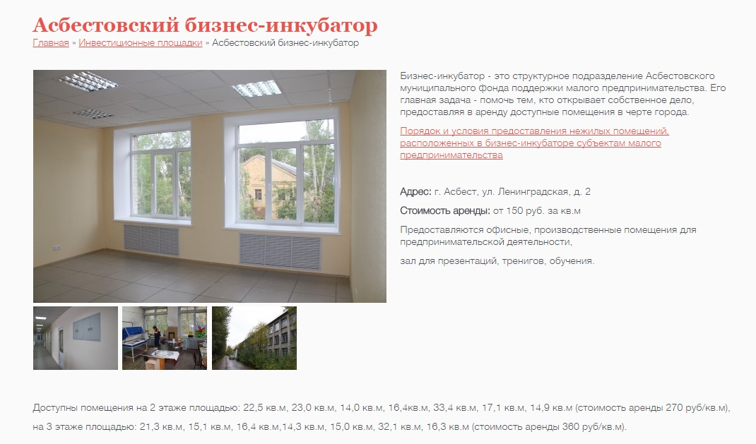
Для объектов, владельцы которых предоставили развернутые описания и фотографии, созданы отдельные странички, позволяющие получить подробную информацию.

Slide 9
Сейчас на сайте размещено 29 площадок
из них:
8 - частных
21 - муниципальных
12 - зданий
8 - земельных участков
9 - помещений
Все объекты обеспечены подключенными коммуникациями, либо имеют возможность подключения.

Slide 10
Контакты:
Асбестовский муниципальный фонд поддержки малого предпринимательства
Свердловская область, г. Асбест, пр. Ленина 16
тел. 8 (34365) 6-54-09, 6-00-00
fondsasb@mail.ru
pmpasb.ru
asbestinvest.ru

